Slide 1
Defensa
Hito 2
Base de Datos II
GO!

Slide 2
TEORIA

Slide 3
Manejo de Conceptos
Pregunta 1
Pregunta 2
Pregunta 3
¿A qué se refiere cuando se habla de bases de datos relacionales?
¿A qué se refiere cuando se habla de bases de datos no relacionales?
¿Qué es MySQL y MariaDB? Explique si existen diferencias o son iguales, etc.

Slide 4
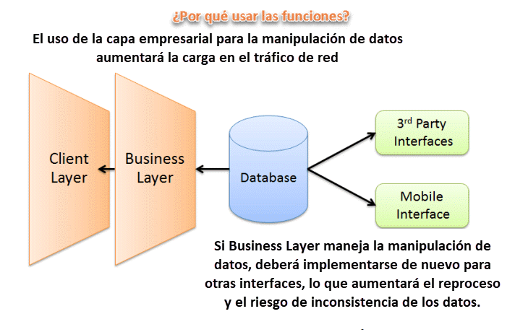
Pregunta 4:
¿Qué son las funciones de agregación?

Slide 5
Manejo de Conceptos
Pregunta 5
Pregunta 6
01
Table of contents
02
03
¿Qué llegaría a ser XAMPP?
¿Cuál es la diferencia entre las funciones de agregación y funciones creados por el DBA? Es decir funciones creadas por el usuario.

Slide 6
You Could Use Three Columns
Pregunta 7
Pregunta 8
Pregunta 9
01
Table of contents
02
03
¿Para qué sirve el comando USE?
Que es DML y DDL?
¿Qué cosas características debe de tener una función? Explique sobre el nombre, el return, parámetros, etc.

Slide 7
Pregunta 10
01
Table of contents
02
03
.¿Cómo crear, modificar y cómo eliminar una función?

Slide 8

Parte Parctica

Slide 9
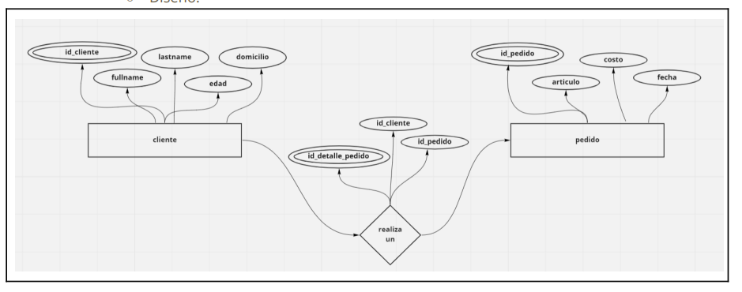
Ejercicio 1:
01
Table of contents
02
03
Crear las tablas y 2 registros para cada tabla para el siguiente modelo ER.

Slide 10
Ejercicio 2:
01
Table of contents
02
03
Crear una consulta SQL en base al ejercicio anterior

Slide 11
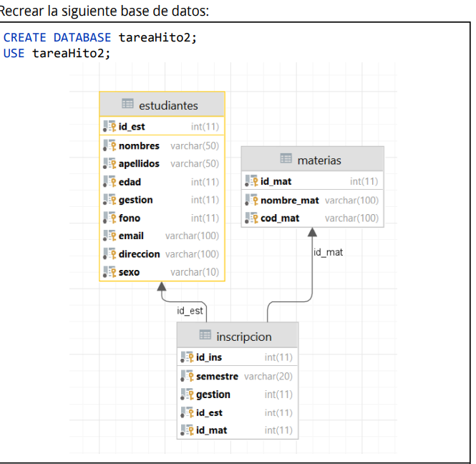
Ejercicio 3:
01
02
03
Crear un función que compare dos códigos de materia.
Resolver lo siguiente:
■ Mostrar los nombres y apellidos de los estudiantes inscritos en la materia ARQ-105, adicionalmente mostrar el nombre de la materia.
■ Deberá de crear una función que reciba dos parámetros y esta función deberá ser utilizada en la cláusula WHERE

Slide 12
Ejercicio 4:
01
Table of contents
02
03
Crear una función que permita obtener el promedio de las edades del género masculino o femenino de los estudiantes inscritos en la asignatura ARQ-104.
La función recibe como parámetro solo el género.
La función retorna un valor numérico.

Slide 13
Ejercicio 5:
01
Table of contents
02
03
.Crear una función que permita concatenar 3 cadenas. ○ La función recibe 3 parámetros. ○ Si la cadenas fuesen:
Pepito
Perez
50
La salida debería ser: Pepito - Perez - 50

Slide 14
Ejercicio 6:
01
Table of contents
02
03
Crear una función de acuerdo a lo siguiente:
Mostrar el nombre, apellidos y el semestre de todos los estudiantes que estén inscritos. Siempre y cuando la suma de las edades del sexo femenino o masculino sea par y mayores a cierta edad.
Debe de crear una función que sume las edades (recibir como parámetro el sexo, y la edad).
Ejemplo: sexo=’Masculino’ y edad=22
Note que la función recibe 2 parámetros.
La función creada anteriormente debe utilizarse en la consulta SQL. (Cláusula WHERE).

Slide 15
Ejercicio 7:
01
Table of contents
02
03
Crear una función de acuerdo a lo siguiente:
Crear una función sobre la tabla estudiantes que compara un nombre y apellidos. (si existe este nombre y apellido mostrar todos los datos del estudiante).
La función devuelve un boolean.
La función debe recibir el nombre y sus apellidos.

